Slide 1
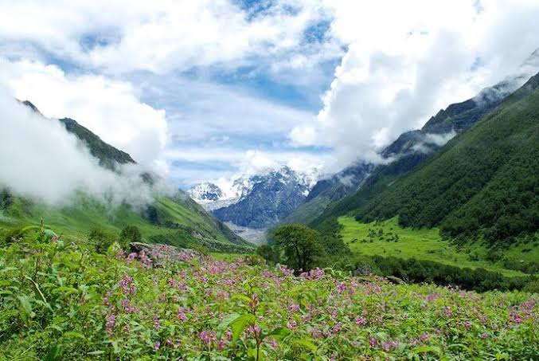
வணக்கம்.
2.2 இந்தியா – காலநிலை மற்றும் இயற்கைத் தாவரங்கள்
www.Padasalai.Net
சமூக அறிவியல் (புவியியல்) (10).

Slide 2
அறிமுகம்
இப்பாடத்தில் நாம் நமது இந்தியாவின் காலநிலையை பற்றியும்,பருவ காலங்களைப் பற்றியும், இந்தியாவின் மழை பொழிவினை பற்றியும், இயற்கை தாவரங்களைப் பற்றியும் விரிவாகக் காண்போம்.

Slide 3
2.1 இந்திய காலநிலையை பாதிக்கும் காரணிகள்
✓ அட்சங்கள்
✓ கடல் மட்டத்திலிருந்து உயரம்
✓ கடலிலிருந்து அமைந்துள்ள தொலைவு
✓ பருவக்காற்று
✓ நிலத்தோற்றம்
✓ ஜெட் காற்றுகள்.

Slide 4
2. 2 பருவக்காற்று
‘’மான்சூன்’’ என்ற சொல் ’மௌசிம்’ என்ற அரபு சொல்லிருந்து பெறப்பட்டது. இதன் பொருள் பருவகாலம் ஆகும். பருவ காலம் என்ற சொல் பல
நூற்றாண்டுகளுக்கு முன்னர் அரபு மாலுமிகளால்
இந்தியப்பெருங்கடல் கடற்கரைப் பகுதிகளில்
குறிப்பாக அரபிக்கடலில் பருவங்களுக்கேற்ப
மாறி வீசும் காற்றுகளை குறிப்பிடுவதற்கு
பயன்படுத்தப்பட்டது. இக்காற்று
கோடைக் காலத்தில் தென்மேற்கு திசையிலிருந்து
வடகிழக்கு நோக்கியும்,குளிர்காலத்தில் வடகிழக்கு
திசையிலிருந்து தென்மேற்கு நோக்கியும் வீசுகிறது.

Slide 5
பருவக்காலங்கள்
இந்திய காலநிலையில் நான்கு பருவங்கள்.
1. குளிர்காலம்: ஜனவரி முதல் பிப்ரவரி வரை
2. கோடைக்காலம்: மார்ச் முதல் மே வரை
3. தென்மேற்கு பருவக்காற்று காலம் அல்லது
மழைக்காலம்: ஜுன் முதல் செப்டம்பர் வரை
4. வடகிழக்கு பருவக்காற்று காலம்: அக்டோபர் முதல் டிசம்பர் வரை.

Slide 6
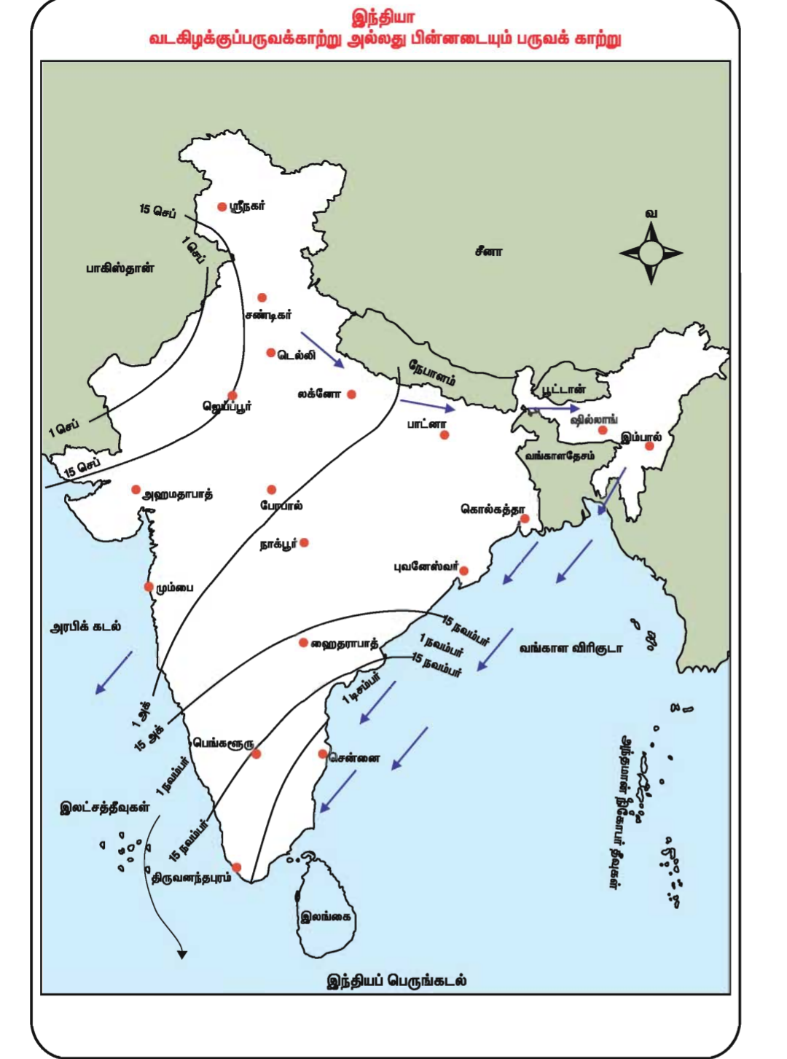
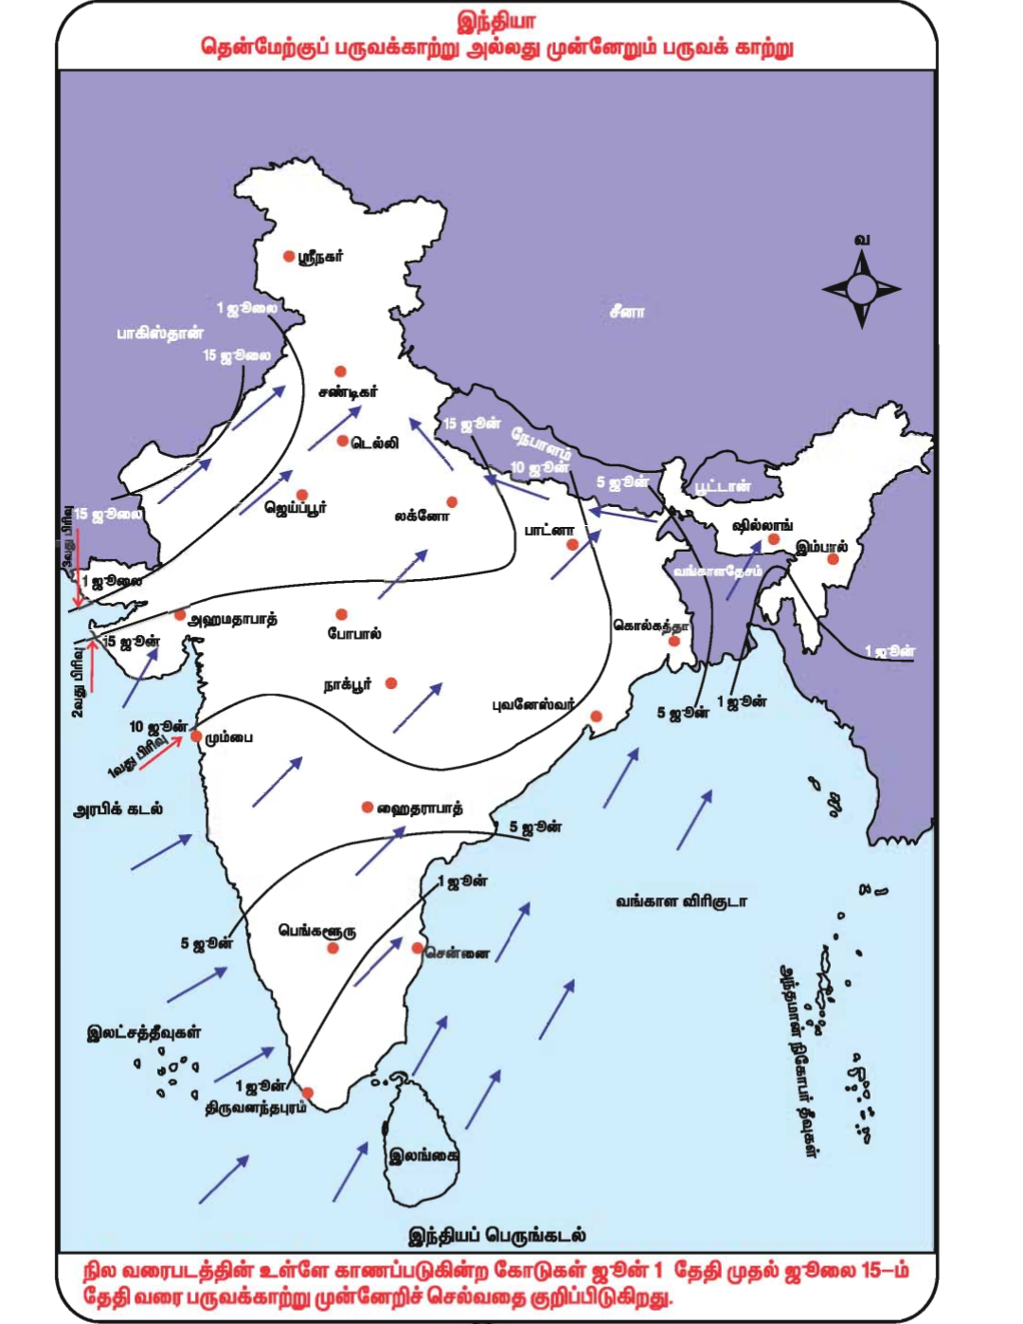

Slide 7
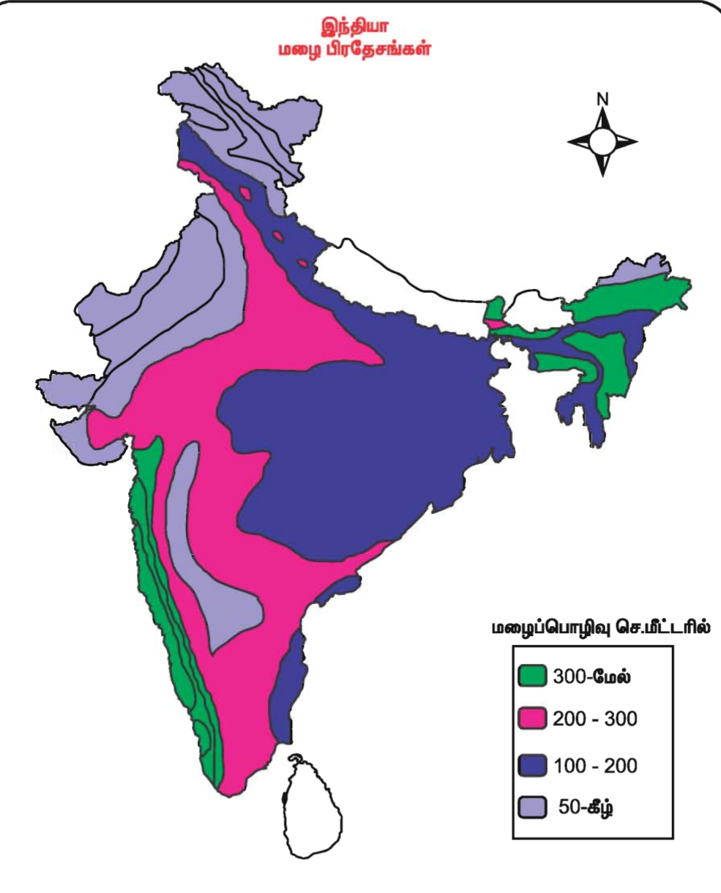
2. 3 மழைப் பரவல்
இந்தியாவில் ஆண்டு சராசரி மழையளவு
118 செ.மீ இருப்பினும் நாட்டின் மழைவீழ்ச்சியின்
பரவல் சீரற்று காணப்படுகிறது.

Slide 8
2. 4 இயற்கைத் தாவரங்கள்
இவை இயற்கையான
சூழலில் காணப்படுகின்றன. ஒரு பகுதியில்
இயல்பாகவே நீண்ட காலமாக மனிதர்களின்
தலையீடு இன்றி இயற்கையாக வளரும் மரங்கள்,
புதர்கள், செடிகள், கொடிகள் போன்ற அனைத்து
தாவர உயிரினங்களையும் இயற்கைத் தாவரங்கள்
என்கிறோம்.
காலநிலை, மண் வகைகள், மழைப்பொழிவு
மற்றும் நிலத்தோற்றங்கள் ஆகியவை இயற்கைத்
தாவரங்கள் பரவல் மற்றும் வளர்ச்சியைக்
கட்டுப்படுத்துகின்றன.

Slide 9
இந்தியாவின் இயற்கைத் தாவரங்கள்
✓ அயனமண்டல பசுமை மாறாக் காடுகள்
✓ அயன மண்டல இலையுதிர்க் காடுகள்
✓ அயனமண்டல வறண்டக் காடுகள்
✓ அல்பைன்/இமயமலைக் காடுகள்
✓ அலையாத்திக் காடுகள்.

Slide 11
2. 5 வன உயிரினங்கள்
இயற்கைச் சூழ்நிலை அல்லது காடுகளை
வாழிடமாகக் கொண்டு வாழும் விலங்குகள்
வன உயிரினங்கள் எனப்படுகின்றன.
வன உயிரினங்கள் இருபிரிவுகளை உள்ளடக்கியது.
∆ முதுகெலும்புள்ளவை (மீன், இருவாழ்விகள்,
ஊர்வன, பறவைகள், பாலூட்டிகள்).
∆ முதுகெலும்பில்லாதவை (தேனீ, பட்டாம் பூச்சி,
அந்திப்பூச்சி போன்றவை).

Slide 12
இந்தியாவில் உள்ள வன உயிரினங்கள் சட்டமும் காப்பகங்களும்.
/ 1972இல் வனவிலங்கு பாதுகாப்புச் சட்டம்.
/ இந்திய வனவிலங்கு வாரியம் 1952 (IBWL)
/ இந்திய வனவிலங்கின் செழுமைத்
தன்மையையும், பன்மையையும் பாதுகாக்க 102
தேசிய பூங்காக்கள் மற்றும் 515 வனவிலங்குகள்
சரணாலயங்கள்
உருவாக்கப்பட்டன.
/ உலகிலுள்ள 1.5 மில்லியன்
வகையான வன விலங்கு உயிரினங்களில்
இந்தியாவில் மட்டும் 81,251க்கும் மேற்பட்ட
வகையான வன விலங்கினங்கள் உள்ளன.

Slide 13
உயிர்க்கோள பெட்டகம் அல்லது காப்பகங்கள்
~ உயிர்க்கோள பெட்டகம் என்பது நிலம் மற்றும் கடலோர சுற்றுச் சூழலைப் பாதுகாக்க
ஏற்படுத்தப்பட்ட ஒன்று. இந்திய அரசாங்கம் 18
உயிர்க்கோள காப்பகங்களை ஏற்படுத்தியுள்ளது.
இந்தியாவின் உயிர்க்கோள காப்பகங்கள்
~ இந்தியாவில் உள்ள 18 உயிர்க்கோளகாப்பகங்களில் 11 காப்பகங்கள் (மன்னார்வளைகுடா, நந்தா தேவி, நீலகிரி, நோக்ரேக்,பச்மாரி, சிம்லிபால், சுந்தரவனம், அகத்திய மலை,பெரிய நிக்கோபார், கஞ்சன்ஜங்கா மற்றும்
அமர்கண்டக்) யுனெஸ்கோவின் (UNESCO) மனித
மற்றும் உயிர்க்கோள காப்பக திட்டத்தின் கீழ்
செயல்படுகின்றன.

Slide 14
